Slide 1
SPESIFIKASI PROSES (Process specification)
Abidatul Izzah, M.Kom
Teknik Informatika Politeknik Kediri
Analisis dan Desain Perangkat Lunak

Slide 2
Spesifikasi Proses
Mendefinisikan apa yang harus dikerjakan untuk merubah input menjadi output
Logika proses dapat menggunakan
Structured English (SE)
Flowchart
Decision Table
Pre/Post condition
Penggunaan SE paling efisien.
SE mirip dengan psuodocode namun lebih ringkas karena terminology dalam komputerisasi dideskripsikan dengan kata kerja umum. Contoh: find, add, get, dll

Slide 3
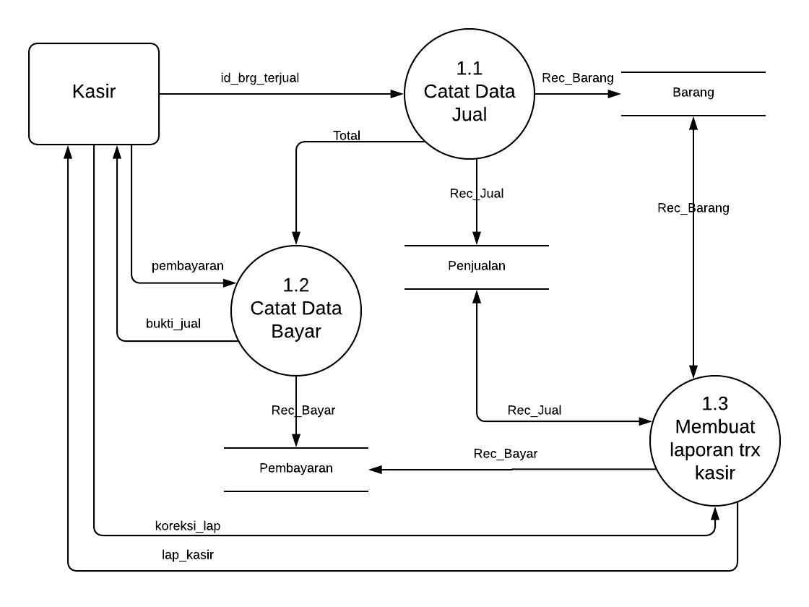
Ingat! DFD level 2 Proses Olah data trx

Slide 4
Proses 1.1 Catat Data Jual
Begin
While data penjualan masih ada Do
Read identitas barang terjual
Search ke tabel barang
Tampilkan nama barang, satuan, harga jual
Hitung jumlah dan total pembayaran
Rekam ke tabel jual
Update jumlah stok pada tabel barang
End While
End

Slide 5
Proses 1.2 Catat Data Bayar
Begin
Tampilkan informasi total
Read data pembayaran
Hitung kembalian
Rekam ke tabel bayar
Print bukti pembayaran
End

Slide 6
Proses 1.3 Buat Laporan Transaksi Kasir
Begin
Read id_kasir
Pilih proses
If pilihan = proses pembuatan laporan Then
Print laporan kasir; Exit
While masih ada data yang salah Do
Read nomor faktur yang akan diperbaiki
Perbaiki data penjualan
EndWhile
End If
End

Slide 7
Lanjutkan…
Spesifikasi proses disusun untuk semua proses dengan level terendah
Lanjutkan untuk DFD level 2 proses Olah data barang dan Proses buat laporan

Slide 8
Algoritma Program
Algoritma program merupakan alur proses dalam coding/script program
Berisi perintah pemrogaman yang terdiri dari
Modul sub program
Inisialisasi
Prosedur/Fungsi
Event Handling

Slide 9
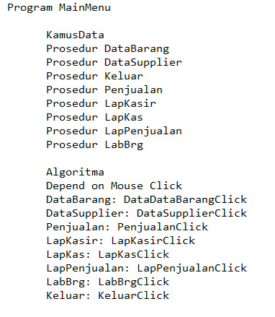
Contoh: Modul Utama Program

